Slide 1
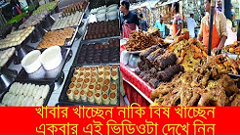


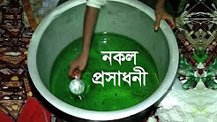
স্বাগতম

Slide 2
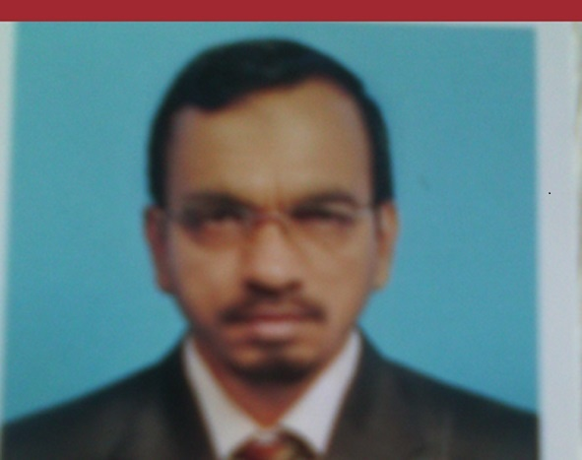
পরিচিতিঃ-
মো;আল আমিন হক শ্রেণিঃ৯ম
সহকারী শিক্ষক বিষয়ঃ ২য়
গোয়াল পাড়া উচ্চবিদ্যালয় , অনুচ্ছেদ
ঠাকুরগাঁও সদর।
০১৭৩৫৮২২০৭৯

Slide 3
ভিডিও

Slide 4
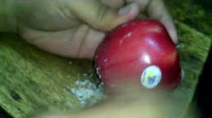

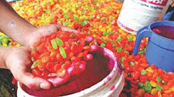
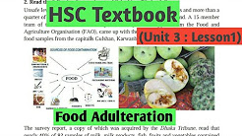

Slide 5

পাঠ শিরোনাম

Slide 6
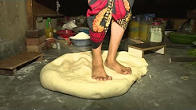
শিখনফল
১,খা্দ্যে ভেজাল কী বলতে পারবে।
২,খাদ্যে ভেজালের উপকরণের নাম লিখতে পারব।
৩,খাদ্যে ভেজালের প্রতিরোধের উপয়ায় বর্ণনা করতে পারবে।

Slide 7
খাবার বা পানীয় সাথে বিভিন্ন পদার্থের মিশ্রণ ঘটিয়ে তার খাদ্য গুনাগুন নষ্ট করে তোলার নামই খাদ্যে ভেজাল। অসাধুলোক ও লোভী ব্যবসায়ীগণ এ কাজ করে থাকে। খাদ্যে ভেজালের পরিধি ব্যাপক।

Slide 8

একক কাজঃ-
১। খাদ্যে ভেজাল কী?
২। খাদ্যে ভেজালের সাথ কারা জড়িত।

Slide 9
একক কাজের উত্তরঃ-
১। খাবার বা পানীয় সাথে বিভিন্ন পদার্থের মিশ্রণ ঘটিয়ে তার খাদ্য গুনাগুন নষ্ট করে তোলার নামই খাদ্যে ভেজাল।
২। অসাধুলোক ও লোভী ব্যবসায়ীগণ খাদ্যে ভেজালের সাথে জড়িত।

Slide 10
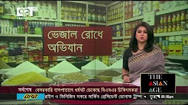
খাদ্যে ভেজালের উপকরণঃ
কার্বাইড, ফরমালিন, বিভিন্ন রকমের রাসায়নিক পদার্থ, ইঊরিয়া সার ইত্যাদি।

Slide 11
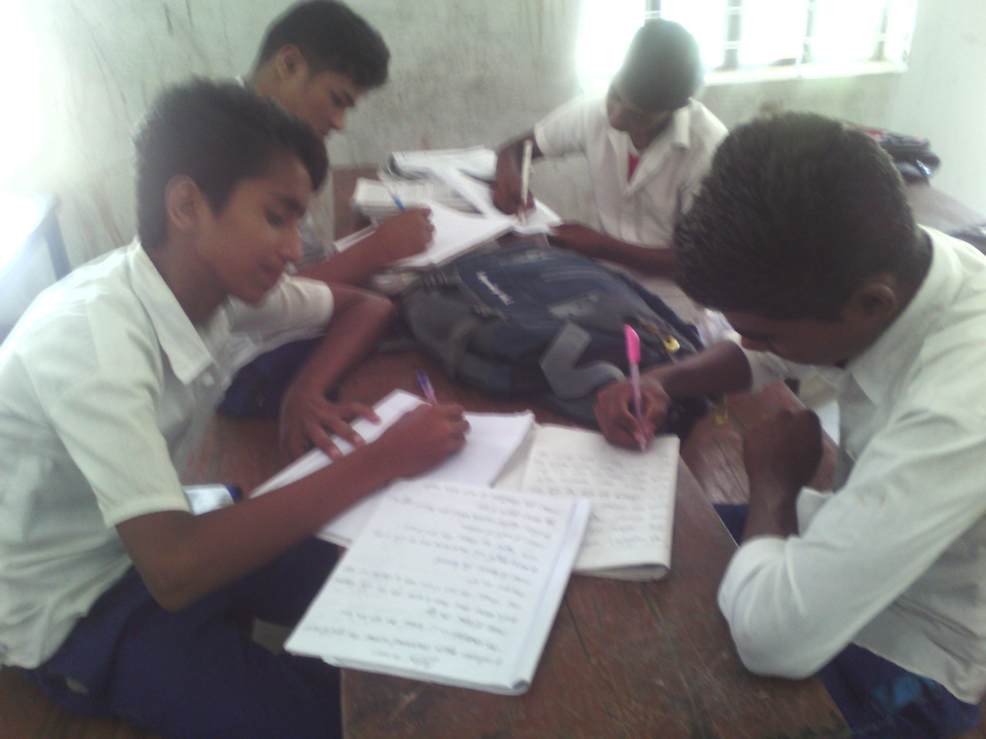
জোড়ায় কাজঃ-
১। খাদ্যে ভেজালের একটি তালিকা তৈরী কর।

Slide 12
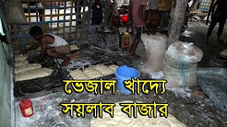
যারা খদ্য ভেজালের সাথে জড়িত চিহ্নিত করতে হবে। সরকারের সংশ্লিষ্ট বিভাগকে খাদ্যে ভেজালের বিরুদ্ধে আরো সর্তক হতে হবে। এবং প্রতিরোধ মূলক ব্যবস্থা গ্রহণ করতে হবে।

Slide 13
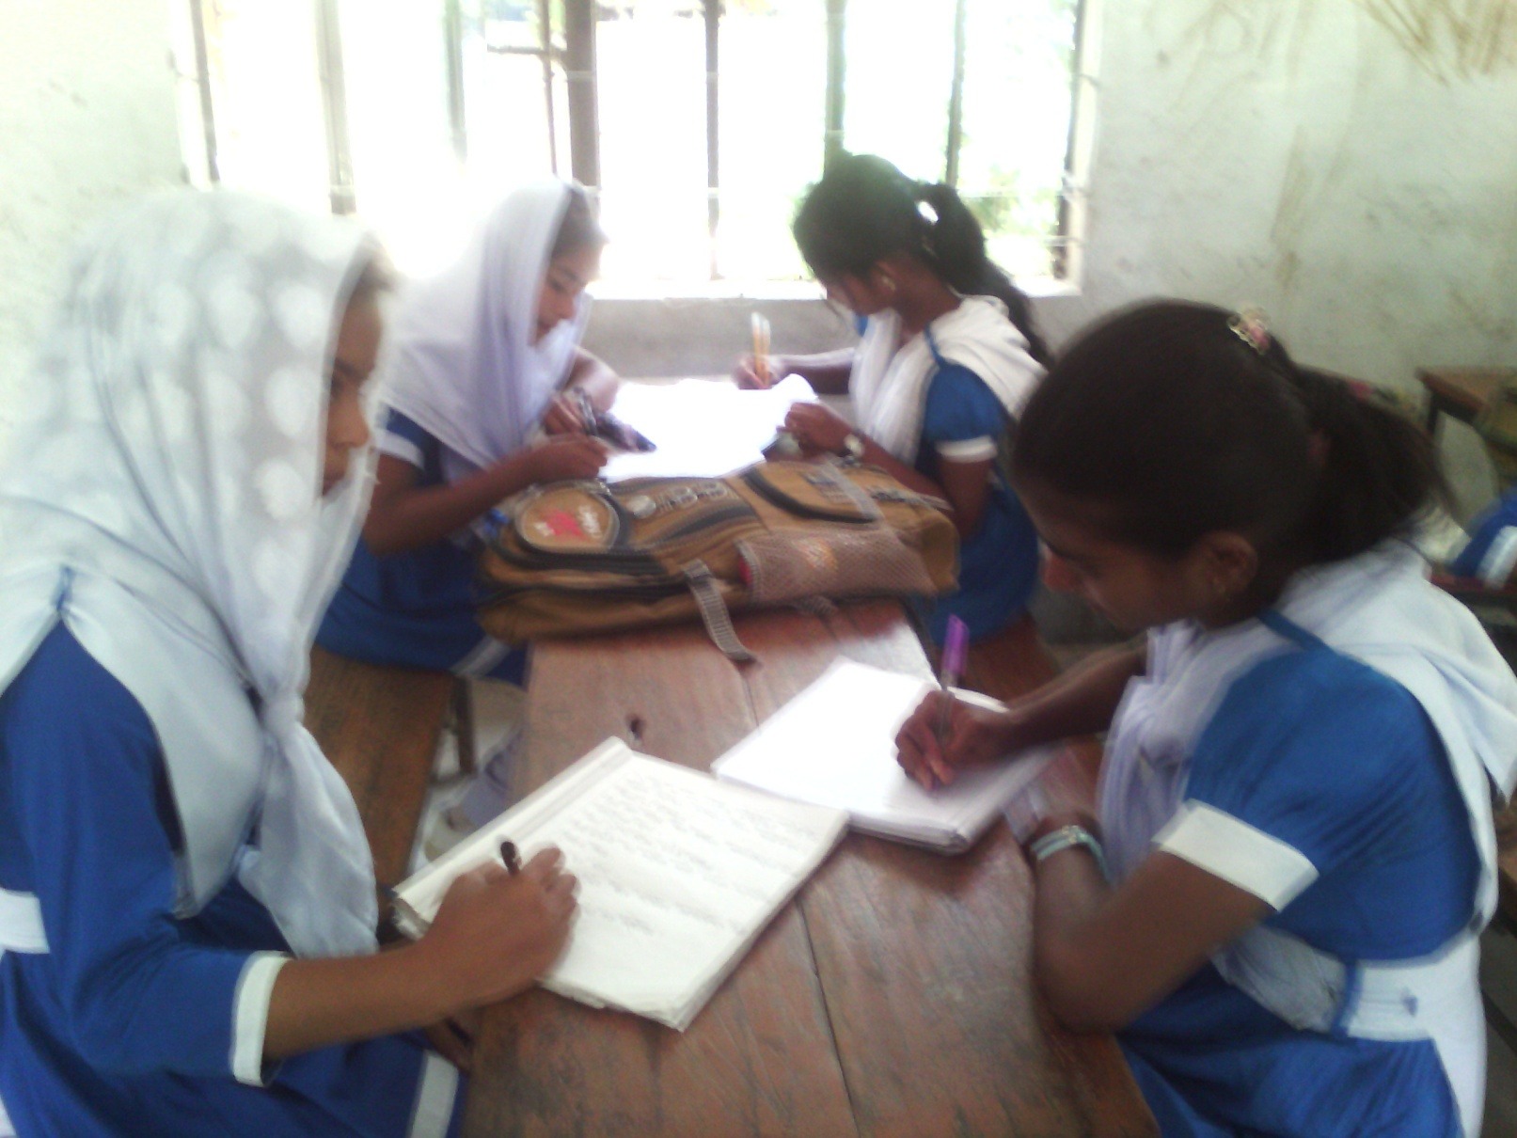
দলগত কাজঃ-
১।খাদ্যে ভেজালের প্রতিরোধের উপয়ায় বর্ণনা কর।

Slide 14
পাঠমূল্যায়ণঃ-
১, খাদ্যে ভেজালের সাথে জড়িত।
ক) মহিলা ,খ) অসাধুলোক ও লোভী ব্যবসায়ীগণ ,গ) চাকুরী জীবি, ঘ) শিক্ষার্থী।
২, খাদ্যে ভেজালের উপকরণ কোনটি।
ক) ফরমালিন, খ) চিনি, গ) মিষ্টি, ঘ) ঘি,
৩, যারা খদ্য ভেজালের সাথে জড়িত তাদের কে কি করতে হবে?
ক) উৎসাহ দিতে হবে, খ) চিহ্নিত করতে হবে, গ) খাদ্যে ভেজালে পরামর্শ দিতে হবে, ঘ) খাদ্যে ভেজালের উপকরণ সরবরাহ করতে হবে।

Slide 15
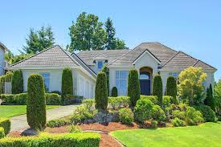
বাড়ির কাজঃ
খাদ্যে ভেজাল সর্ম্পকে, ( ১৫ বাক্য)-

Slide 16

ধন্যবাদ

